Slide 1
আজকের ক্লাসে সবাইকে স্বাগতম

Slide 2
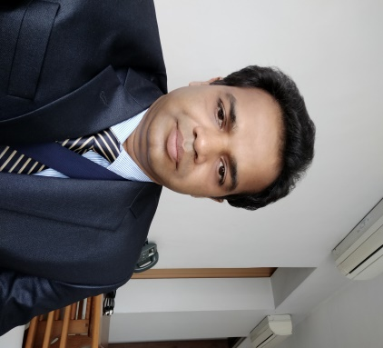
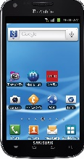
মোঃমোস্তাফিজুর রহমান
ইনস্ট্রাক্টর (পদার্থ )
টেকনিক্যাল স্কুল ও কলেজ
নড়াইল ।
01712963604
শ্রেণিঃদশম
বিষয়ঃ পদার্থ বিজ্ঞান
অধ্যায়ঃ চর্তুদশ
সময়ঃ 45 মিনিট

Slide 3
যন্ত্র দ্বারা রোগ নির্ণয় করা হচ্ছে

Slide 4
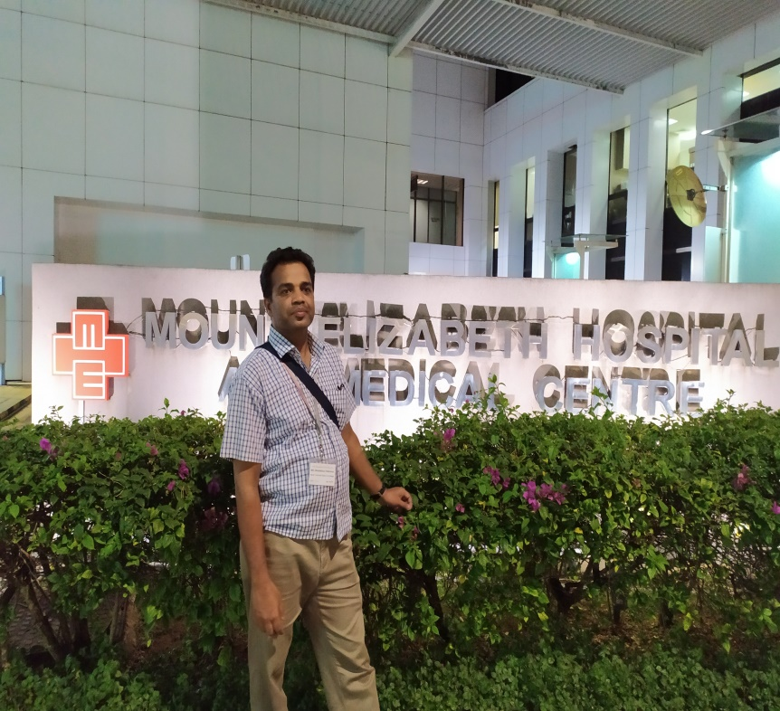
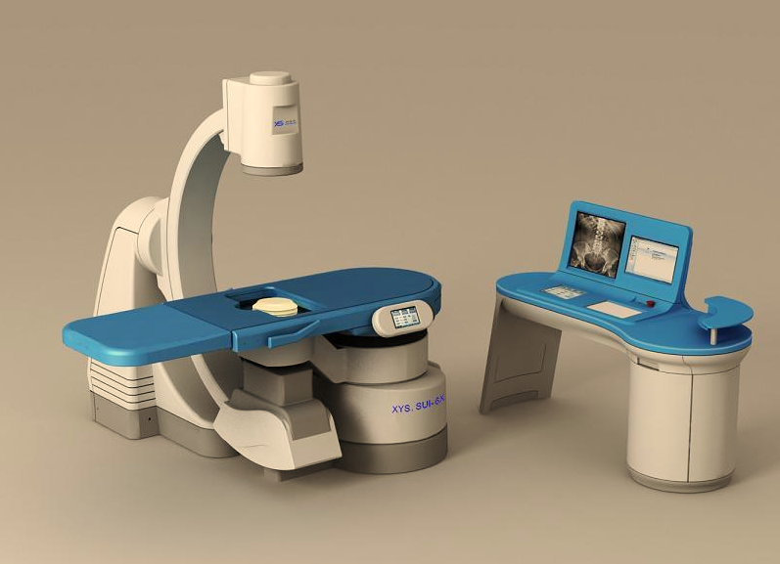
রোগ নির্ণয়ে ব্যাবহৃত যন্ত্রপাতি

Slide 5
শিখনফল
এই পাঠ শেষে শিক্ষার্থীরা………….
তাড়িতচৌম্বক বিকিরন ও ফটোতড়িতক্রিয়া কি তা বলতেপারবে।
এক্স রশ্মি ব্যখ্যা করতে পারবে।
আল্ট্রাসনোগ্রাফি কি তা ব্যখ্যা করতে পারবে।
এক্সরে ও আল্ট্রাসনোগ্রাফির ব্যাবহার চিহ্নিত করতে পারবে

Slide 6
আমাদের দেহের ভিতরের অংশ যেমন হাড় ফুসফুস বৃক্ক যকৃত ইত্যাদি দেখার জন্য কী কী পরীক্ষা করিয়ে থাকি?
এক্সরে , আল্ট্রাসনোগ্রাফি,
ই সি জি, সিটিস্ক্যান।
এন্ডোস্কপি, এম আর আই, এনজিওগ্রাম ইত্যাদি

Slide 7
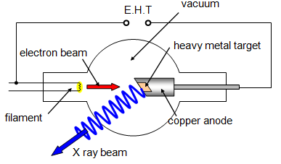
এক্সরে উৎপাদন যন্ত্র

Slide 8
এক্সরে হল এক ধরনের তাড়িত চৌম্বকীয় বিকিরণ
যা ফটোতড়িত ক্রিয়ার মাধ্যমে উৎপন্ন হয়।
এর তরংগদৈর্ঘ্য অনেক ক্ষুদ্র(10⁻¹⁰)।
তাই এর কম্পাংক ও ভেদন যোগ্যতা অনেক বেশি।

Slide 9
এক্স -রে যন্ত্র
এক্স-রে রির্পোট
আধুনিক প্রযুক্তির মাধ্যমে চিকিৎসা

Slide 10
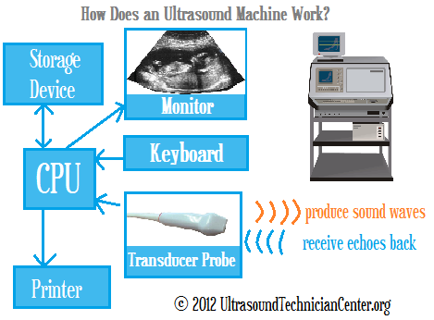
আলট্রাসনোগ্রাফির কার্য প্রণালী
প্রথমে শব্দের প্রতিধবনিকে কাজে লাগিয়ে শ্রবণোত্তর শব্দ তরঙ্গ ব্যবহৃত হয়।
তরঙ্গের কিছু অংশ কোথাও বাধা পেয়ে প্রতিধবনি হয়ে ফিরে আসে আর বাকি অংশ চলে যায়।
শব্দ তরঙ্গ
বৈদ্যুতিক তরঙ্গ
প্রিন্টার
ফিরে আসা অংশের পরিমান ও সময়ের উপর ভিত্তি করে কম্পিউটারে একটি নিখুত ছবি আকা হয়।

Slide 11
আল্ট্রাসনোগ্রাফির রির্পোট
আল্ট্রাসনোগ্রাফির যন্ত্র
আধুনিক প্রযুক্তির মাধ্যমে চিকিৎসা

Slide 12
আল্ট্রাসনোগ্রাফি হল উচ্চ কম্পাংকের শব্দের প্রতিফলন।
এর কম্পাংক (১-১০ মেগাহার্টস)
এটি শরীরের ভেতরে অংশে প্রতিফলিত হয়ে ঐ অংশের প্রতিবিম্ব গঠন করে।
দেহের ভেতরের নরম অংশের বিম্ব সৃষ্টিতে এটি ব্যবহৃত হয়।

Slide 13
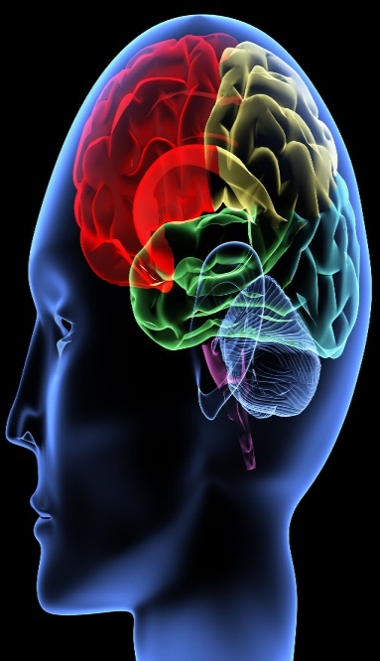
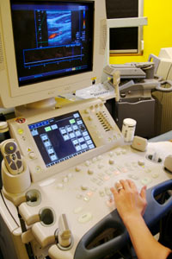
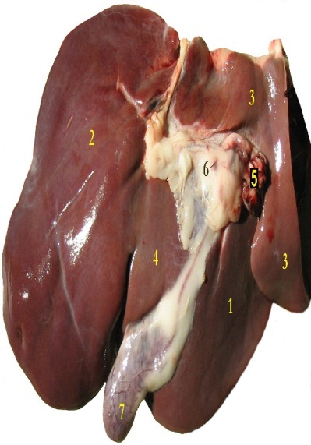
পিত্তথলি
মস্তিষ্ক
হ্রদপিন্ড
যকৃত

Slide 14
পাঁচ জন করে ভাগ হয়ে দল গঠন করে বস।প্রতি দলে একজন লিখবে আর বাকিরা help করবে
গ্রুপ 1 : এক্সরে কিভাবে উৎপন্ন হয় তা বর্ননা কর।
গ্রুপ 2 : এক্সরের ৫টি ব্যবহার লিখ।
গ্রুপ ৩:আল্ট্রাসনোগ্রাফের ৫টি ব্যবহার লিখ।

Slide 15
মূল্যায়ন
তাড়িতচৌম্বকবিকিরন কি?
আলোক তড়িতক্রিয়া কি?
এক্স রশ্মির তরংগ দৈর্ঘ্য কত?
আল্ট্রাসনিক তরঙ্গের কম্পাংক কত?

Slide 16
বাড়ির কাজ
এক্সরে ও আল্ট্রাসনোগ্রাফের মধ্যে ৫টি পার্থক্য লিখে নিয়ে আসবে।

Slide 17
সবাই ভাল থেকো

